Slide 1

DANKWOORD BIJEENKOMST

Slide 2
WAAROM BEN IK HIER NIET !
Verkopen
Het gevoel te geven tot enige verplichting!!!
Eindeloze discussies
-> iedereen heeft het recht op een eigen mening!
-> Jij bepaalt!!!

Slide 3
WAAROM DAN WEL?
Voorstelling nieuw sociaal multimedia platform
FUTURENET CLUB
Verschillen met de huidige platformen
Mogelijkheden hoe hiermee geld verdienen

Slide 4
WAAROM JULLIE?
UITNODIGING vrienden, familie, collega’s, … ?
Iets bijverdienen / meer rendement op je vermogen
Zin in iets nieuw? sociaal multimedia platform?
Sfeer (FN = community)
Om het systeem beter te leren kennen
Netwerkmarketing (vrienden, collega’s, … )
???

Slide 5
FN CLUB = SOCIAAL MULTIMEDIA PLATFORM
Stephan Morgenstern & Roman Ziemian
Futurenet idee 2012
FN club en matrix start 2014
Futureadpro start april 2016
Futurocoin FTO start 1 februari 2018

Slide 6

WAAROM KIEZEN VOOR FUTURENET

Slide 7
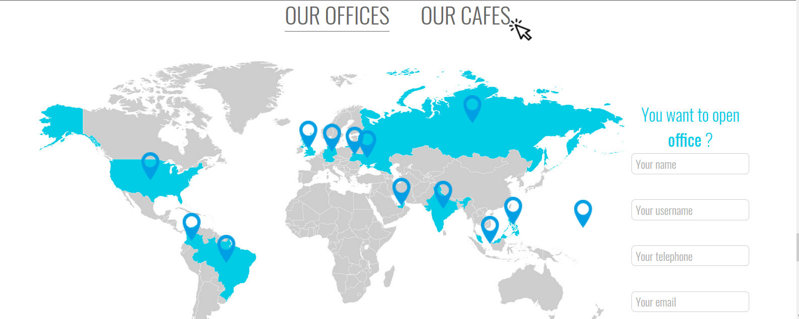

Slide 8
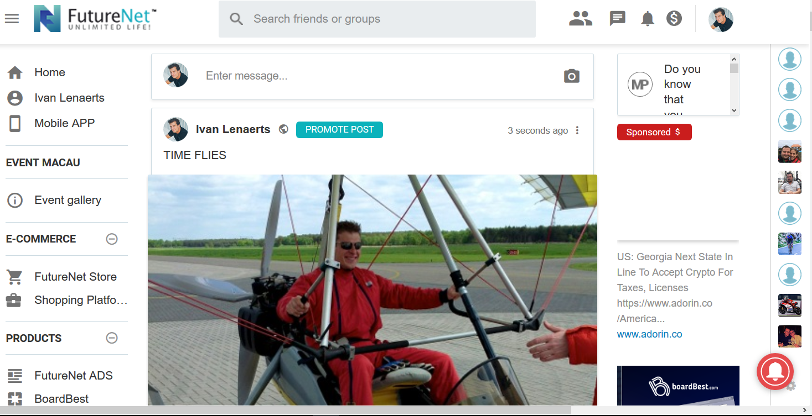

Slide 9






Slide 10






Slide 12

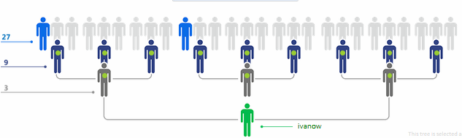
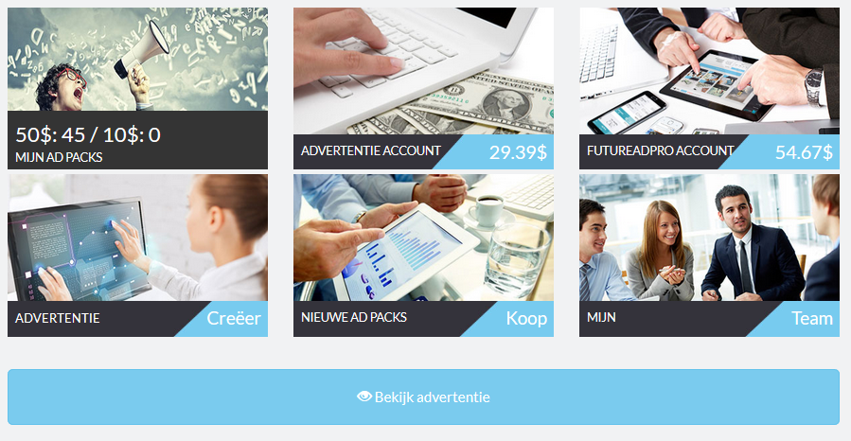
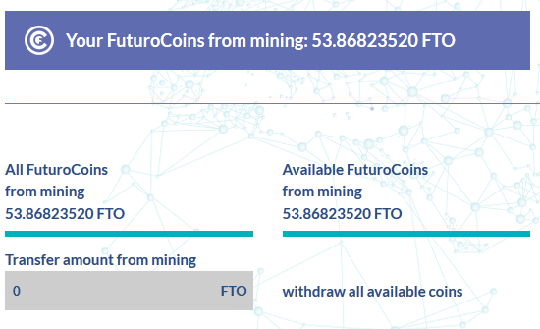
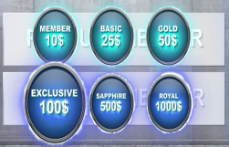

Slide 13
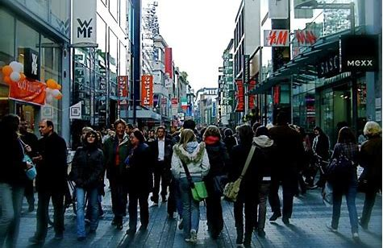
GRATIS ADVERTEREN

Slide 14
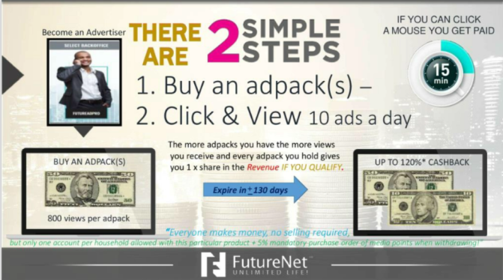

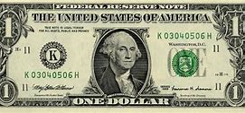
Wordt adverteerder
Er zijn 2 simpele stappen
1. Koop een Advertentiepakket $50
2. Klik en kijk 10 advertenties per dag
KLIK
EN WORDT BETAALD
Meer pakketten betekent
meer inkomsten
Koop een Adpack
Tot 20% geld retour
50$ +- 125 dagen 60$
$10
IEDEREEN VERDIENT GELD. GEEN VERKOOP
800 views per Adpack
1000 pakketten max per woonadres. Als je geld opneemt 5% naar matrix model i.v.m. positie en je ontvang mediapunten

Slide 15
Advertentieprogramma winstberekening adpacks 2017
winst 0.95% = 0,475cent/dag /adpack
Doorlooptijd per adpack bedraagt gemiddeld 125 à 130 dagen
START packs na 365d Waarde winst winst%
1P = $ 50 3P = $108 $58 116
2P = $ 100 8P = $288 $188 188
5P = $ 250 24P = $864 $614 245
10P = $ 500 50P = $1.800 $1.300 260 20P = $ 1000 104P = $3.744 $2.744 274
50P = $ 2500 263P = $9.468 $6.968 278
100P = $ 5000 529P = $19.044 $14.044 280
200P = $10000 1060P = $38.160 $28.160 281
Adpro is gelimiteerd tot 1000 adpacks van 50$. U kunt nu maandelijks een payout aanvragen van 2400 à 2500$ of u vraagt het gewenste bedrag en gaat verder met de overblijvende adpacks.

Slide 16
Bouw uw TEAM van mensen die ook meer rendement op hun geld willen ontvangen of die meer geld willen verdienen.
U wordt dan betaald over de aankoop van een PACK van een TEAM lid. 5 niveaus diep
Niveau 0
Niveau 1
Niveau 2
Niveau 3
Niveau 4
Niveau 5
20% PACK
8% TEAM PACK
4% ,,
1% ,,
1% ,,
1% ,,
$50 = $10,-
$50 = $4,-
$50 = $2,-
$50 = $0,50
$50 = $0,50
$50 = $0,50
OVER ELKE GEKOCHT PACK IN UW TEAM

Slide 17
Advertentieprogramma
VOORBEELD 3PARTNERS EN 10 PACKS (500$)
Niveau partners packs omzet % commissie elke 4 maanden !
0 0 10 500 20 100$
1 3 30 1.500 8 120$
2 9 90 4.500 4 180$
3 27 270 13.500 1 135$
4 81 810 40.500 1 405$
5 243 2430 121.500 1 1.215$
ZONDER HERINVESTERING
Totaal elke 4 maanden 2155$
Totaal elke maand 539$
Jaartotaal 6465$ zonder herinvestering!

Slide 18
Advertentieprogramma
VOORBEELD !! (3 teamleden starten met 10 packs met als doel 50 packs (125 dollar PM)
Niv partners Start Gekochte packs/jaar winst per pack Commissie totaal/jaar
1 3 10P 112 x 3 = 336 8% = $4/P $ 1.344
2 9 10P 112 x 9 = 1008 4% = $2/P $ 2.016
3 27 10P 112 x 27 = 3024 1% = $0,50/P $ 1.512
4 81 10P 112 x 81 = 9072 1% = $0,50/P $ 4.536
5 243 10P 112 x 243 = 27.216 1% = $0,50/P $ 13.608
Totaal jaar $ 23.016
maand $ 1.900

Slide 19




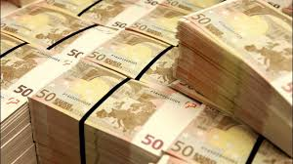
WAAROM ?

Slide 20
Hoe nu Online geld verdienen met Futurenet
Overal waar internet aanwezig is op de wereld
Wanneer u wilt werken
Neem contact op met de persoon die u deze presentatie heeft gestuurd.
Hij zal u helpen met het inschrijven en het aanschaffen van uw PACKS.
Of gebruik de onderstaande link.
U krijgt dan een website, een social media pagina, een backoffice waar u alles kunt volgen en organiseren

